Slide 1
화면 설계서
2021.05.19~
송혜미

Slide 2





홈페이지>로그인
로그인 페이지
Description
1 | 로그인 표시 텍스트 or 사진으로 표시 클릭 불가
2 | 아이디 입력 영문 및 숫자만 입력 가능하며, 10자로 제한
3 | 패스워드 입력 영문 대소문자 및 특수문자와 숫자로 조합된 16자리로 유효성검사 화면에 * 표시
4 | ID/PW 찾기 버튼 클릭 시 아이디/패스워드 찾기 페이지로 이동 두개 다 한 페이지에 만들 계획
5 | 로그인 버튼 로그인 성공 시 메인 화면으로 이동 로그인 실패시 ‘패스워드를 확인해주세요.’ 팝업 띄운 후 아이디/패스워드 초기화 아이디가 없는 회원정보로 입력시 ‘존재하지 않는 회원입니다. 회원가입 해주세요.’ 팝업 창 띄우기
6 | 카카오톡 로그인 API를 사용하여 카카오톡 로그인 연동
7 | 회원가입 버튼 클릭 시 회원가입 페이지로 이동
 | 추후 계획 탑 메뉴
 | 추후 계획 바텀 메뉴
logo
1
Login
User ID *
2
아이디를 입력해주세요.
Password *
3
〮〮〮〮
4
Forget your Id/Password
5
TIP 카카오메일이 있다면 카카오로 간편로그인 해보세요.
SIGN IN
카카오계정으로 로그인
6
7
OR CREATE AN ACOUNT
바텀 카피라이트

Slide 3

홈페이지>메인화면
메인 페이지
logo
2
5
Description
1 | 홈버튼 = 매인회면, 홈페이지로고를 붙임
2 | 메뉴바 버튼 클릭시 왼쪽으로 메뉴 창 나옴
3 | 메뉴바 닫기 버튼
4 | 클릭시 드롭 다운 메뉴
5 | 로그인 버튼, 로그인시 회원 아이디 보이면서 로그아웃버튼으로 변경
6 | 관리자로 로그인시 보이는 메뉴
7 | 홈페이지 이동 버튼 = 구매 사진첩(?)
8 | 메인 사진 투명하게
9
10
11
1
Sign in
3
x
Home
게시판 +
4
자유게시판
화면설계게시판
개발게시판
8
사진첩
질문과 답변
방명록
Welcome to homepage!!
7
6
About
회원관리+
설정

Slide 4
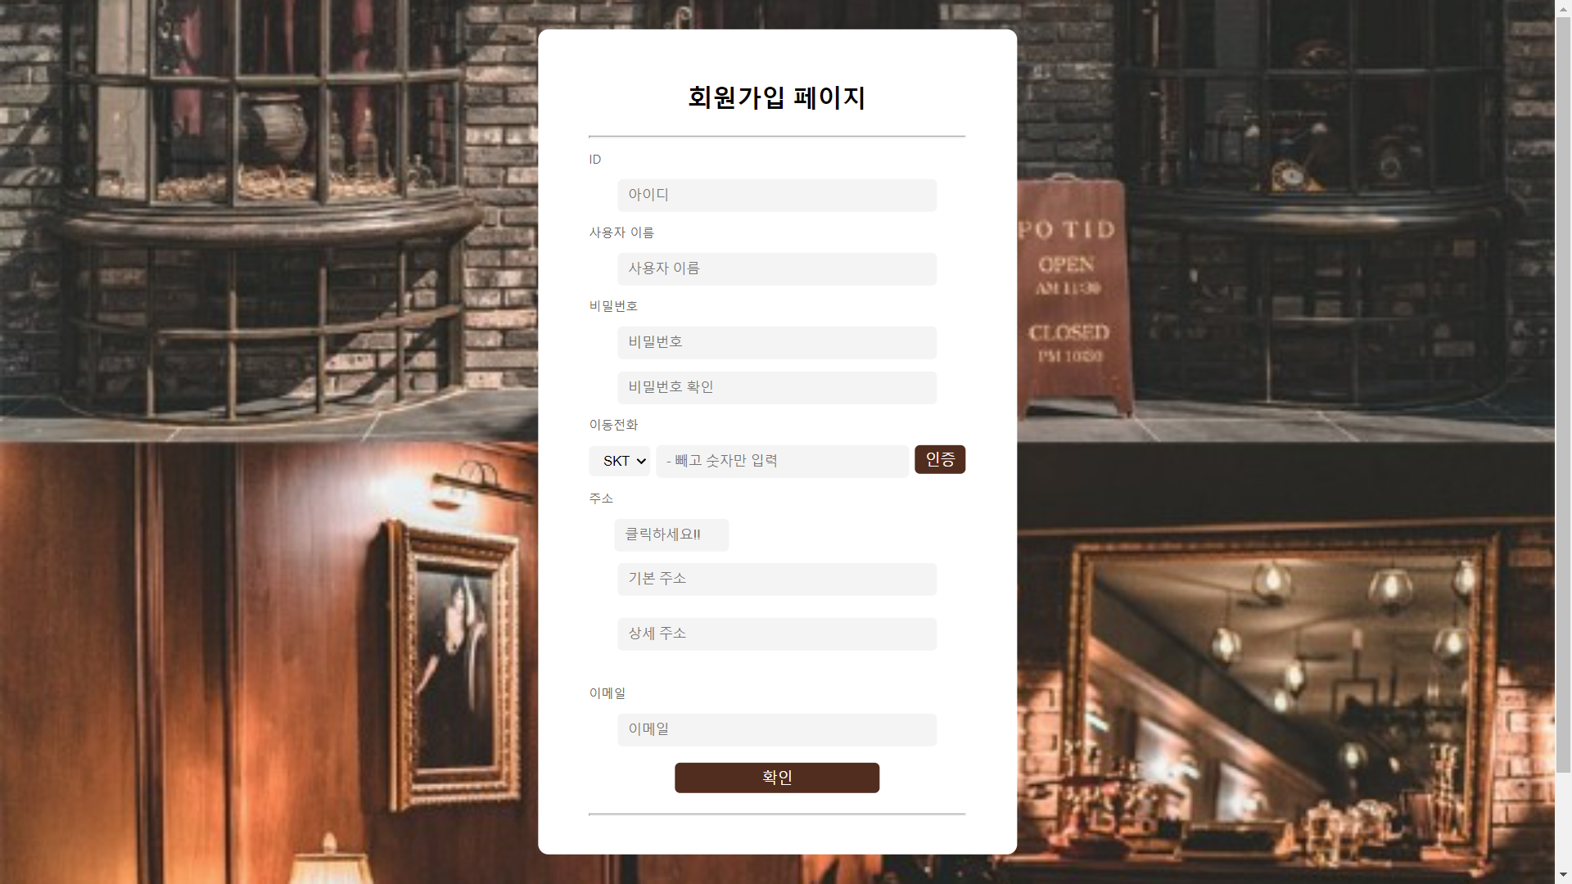
홈페이지 > 로그인 > 회원가입
회원가입 페이지
Description
1
2
3
4
5
6
7
8
9
10
11
12
13
14
15
16
1
2
3
4
5
6
7
8
9
10
11
12
13
14
15
16

Slide 5
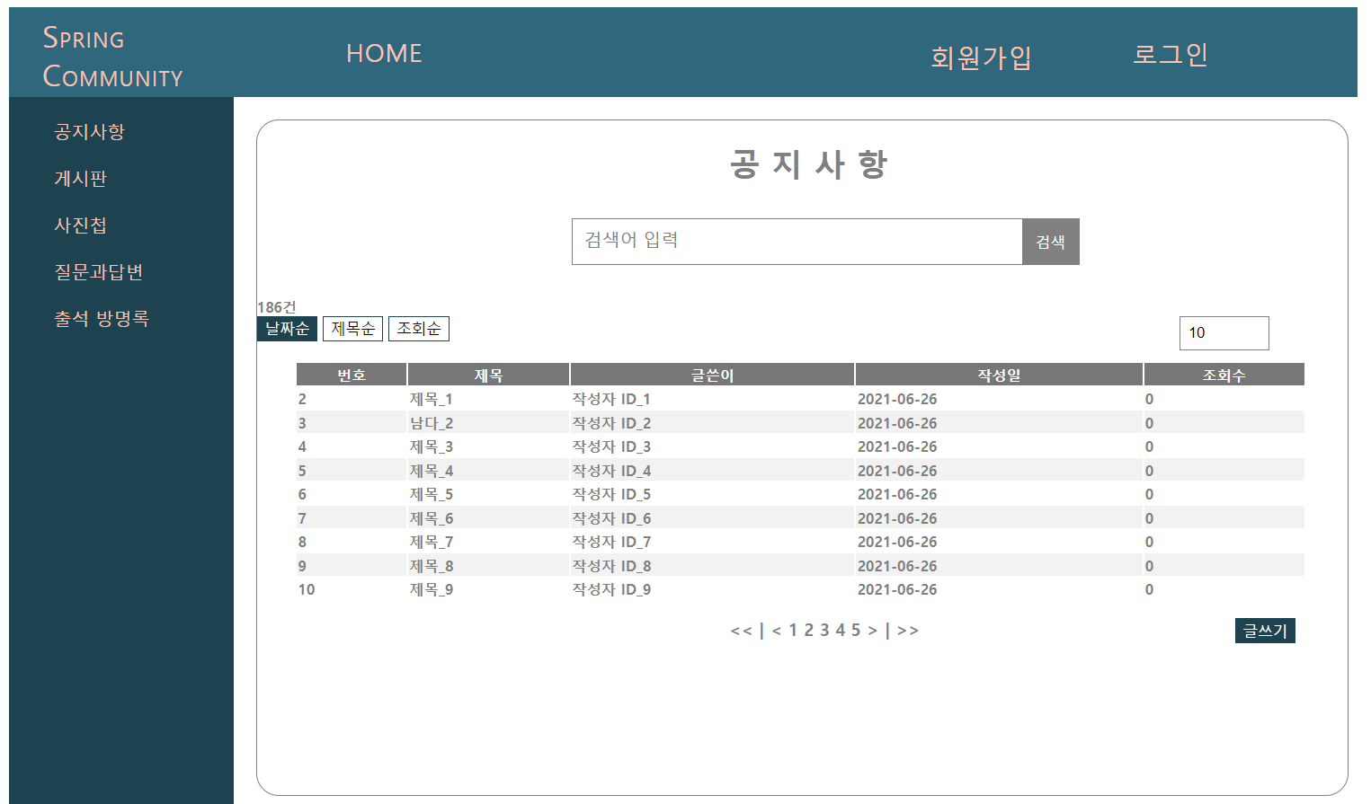
홈페이지 > 공지사항 > 리스트
공지사항 메인 게시판 목록화면
Description
1 | 글스기 버튼 누를시 클스기 화면으로 넘어감
2 | 검색 기능
3 | 글검색한 글 목록
4 | 카테고리선택
5 | 페이지수선택?
6 | 제목 클릭시 상세보기
7 | 페이지 넘기기
8 | 총 검색 글 건수
9 | 테이블 스크롤바 추가
10
11
12
13
14
15
16
2
8
4
5
6
3
9
7
1

Slide 6
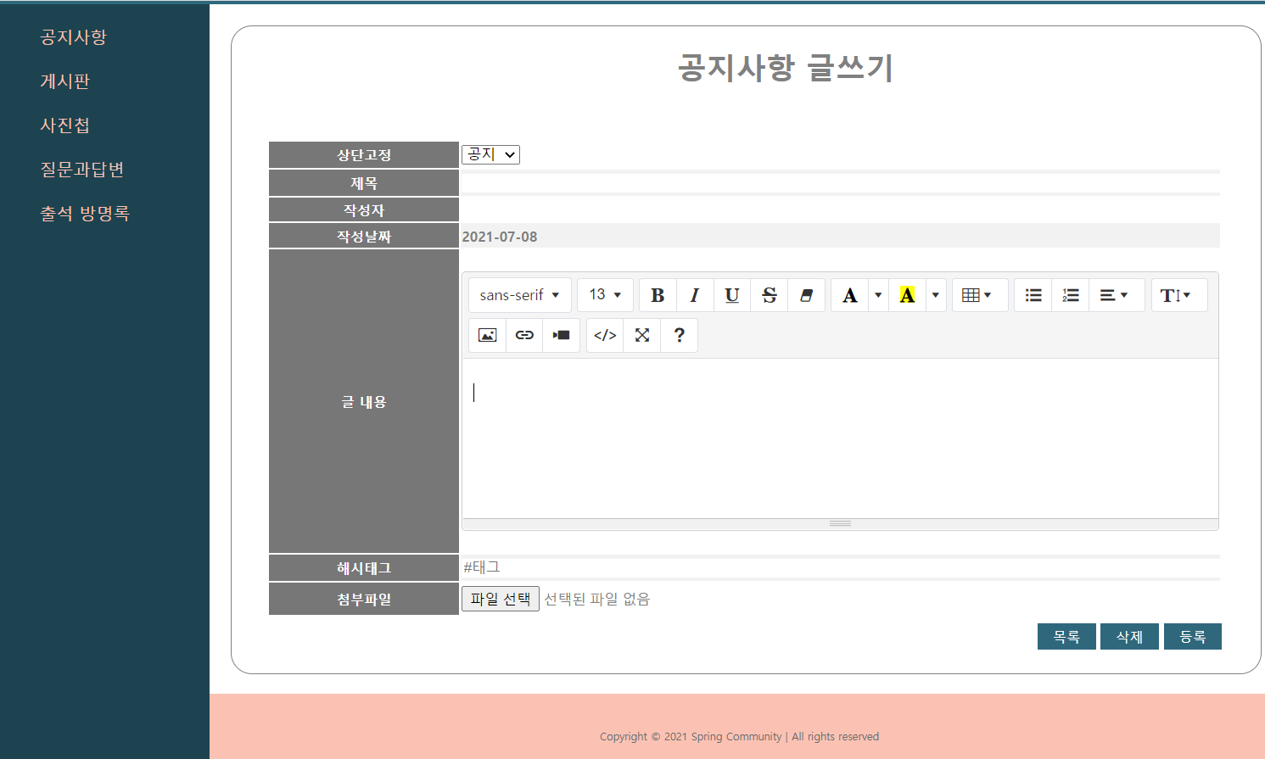
공지사항>공지사항 글쓰기
공지사항 글쓰기
Description
1 | 셀렉트 옵션으로 공지사항 상단고정 카테고리 정하기 공지: 테이블 제목앞에이미지 노출 1tpye(가장우선순위) NEW : 뉴이미지노츨2type(두번째 우선순위) HOT : hot 이미지노출3type(세번째 우선순위)
2 | Input text 형식으로 글제목작성가능하게 하기
3 | 로그인시 아이디로 작성자 디폴트
4 | 작성날짜 현재날짜로 디폴트
5 | Summernote 에디터 기능 구현
6 | 길이 조절 가능
7 | 해시태그 기능 #하고스페이스누르면 자동해시태그로변환 글을 반쯤써도 해시태그테이블에 값이 있으면 자동완성기능 해시태그로통해 공유가능(해시태그로 검색가능)
8 | 첨부 파일 선택기능 구현 (이미지, 동영상 추가) *이미지형식과 동영상 형식이외는 불가
9 | 목록 버튼 클릭시 공지사항 리스트로 돌아가기
10 | 삭제 버튼 클릭시 글쓴내용 모두 RESET
11 | 제목, 글내용 작성하고 유효성검사후 등록 버튼 클릭시 글 등록
1
2
3
4
5
6
7
8
9
10
11

Slide 7
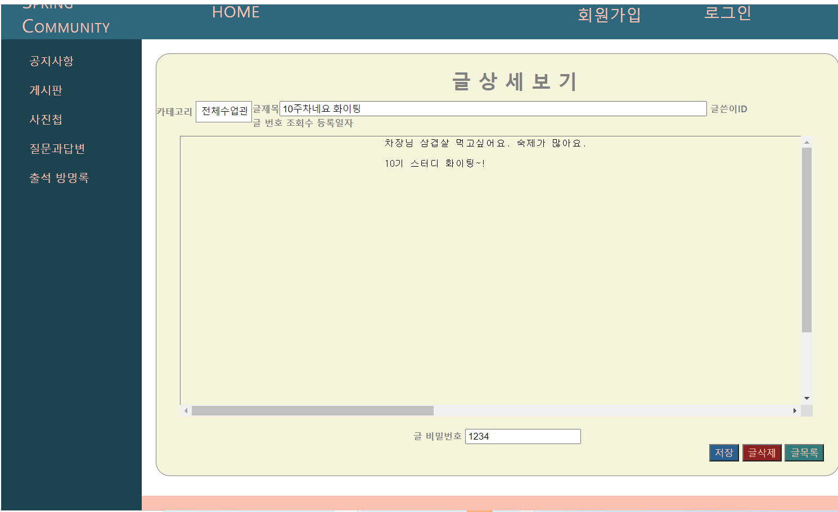
홈페이지>공지사항>글 상세보기
공지사항 글 상세보기 화면
ㅋ
1 | 글 카테고리 저장된 걸로 넘어오고 작성자면수정 가능
2 | 저장되었던 제목이 넘어오고 작성자면 수정가능
3 | 저장된 글쓴이 아이디 값이 세샨으로 넘어옴 모든 사람이 볼 수 있음
4 | 글 번호가 넘어옴
5 | 조회수가 표시됨
6 | 글 등록일자가 표시됨 : 수정불가
7 | 작성한 글이 보임 글쓴이실 수정가능
8 | 화면을 넘어가면 스크롤바가 자동으로 나타남
9 | 작성자 일시 비밀번호가 나타남
10 | 저장버튼 클릭시 수정됨
11 | 삭제 누를시 등록된 게시물이 삭제되는 버튼임 : 정말로 삭제하시겠습니까? (확인)(취소) 창이 나옴
12 | 다시 공지사항 목록으로 돌아감
1
2
3
5
6
4
7
8
9
10
11
12

Slide 8
홈페이지>공지사항>글 상세보기
공지사항 글 상세보기 화면
Description
1
2
3
4
5
6
7
8
9
10
11
12
13
14
15
16
1
2
3
5
6
4
7
8
9
10
11
12

Slide 9
홈페이지>공지사항>글 상세보기
공지사항 글 상세보기 화면
Description
1
2
3
4
5
6
7
8
9
10
11
12
13
14
15
16
1
2
3
5
6
4
7
8
15
9
10
11
12

Slide 10
홈페이지>공지사항>글 상세보기
공지사항 글 상세보기 화면
Description
1
2
3
4
5
6
7
8
9
10
11
12
13
14
15
16
1
2
3
5
6
4
7
8
15
9
10
11
12

Slide 11
홈페이지>공지사항>글 상세보기
공지사항 글 상세보기 화면
Description
1
2
3
4
5
6
7
8
9
10
11
12
13
14
15
16
1
2
3
5
6
4
7
8
15
9
10
11
12

